Slide 1














人教版物理九年级全册精做课件
人教版九年级物理21.1电磁波的海洋同步练习题
一、填空题（每空2分，共20分）
1. 迅速变化的________会在周围空间激起电磁波。
2. 电磁波的传播________介质（选填“需要”或“不需要”），可以在真空中传播。
3. 电磁波的三个物理量：波长、________、波速；三者关系公式：________。
4. 电磁波在真空中的传播速度约为________m/s，与光速相等。
5. 频率的单位是________，常用单位还有kHz、MHz。
6. 波长是相邻两个波峰或波谷间的________。
7. 在波速一定时，电磁波的频率越高，波长越________。
8. 光也是一种________。
二、选择题（每题4分，共20分）
9. 产生电磁波的条件是（）
A. 静止的电荷 B. 匀速运动的电荷 C. 迅速变化的电流 D. 恒定电流
10. 关于电磁波传播，下列说法正确的是（）
A. 必须依靠空气传播 B. 不能在真空中传播
C. 可以在真空中传播 D. 传播速度与声音相同
11. 真空中各种电磁波的波速（）
A. 频率越高速度越快 B. 波长越长速度越快
C. 全部相同 D. 各不相同
12. 对于电磁波公式c=λf，波速c不变，下列说法正确的是（）
A. 频率越大，波长越长 B. 频率越大，波长越短
C. 频率与波长无关 D. 波长由波速决定
13. 下列不属于电磁波的是（）
A. 可见光 B. 超声波 C. 红外线 D. 无线电波
三、基础填空题（18分）
14. 根据电磁波知识填空：
（1）水波、声波传播需要介质，________不需要介质。
（2）广播、电视、手机信号都是利用________传递信息。
（3）电磁波家族包含：无线电波、红外线、可见光、紫外线、X射线、γ射线等，它们的________不同。
（4）微波炉利用________加热食物，具有能量。
四、判断题（每题4分，共22分）
15. 恒定不变的电流可以产生电磁波。（）
16. 电磁波可以在真空中传播，声音不能。（）
17. 电磁波频率越高，波长越短。（）
18. 光速不属于电磁波速度。（）
19. 电磁波既能传递信息，也能传递能量。（）
五、简答题（20分）
20. 简单说明电磁波与声波的最大区别，并写出电磁波波速、波长、频率的关系。
参考答案
1. 电流 2. 不需要 3. 频率；$$c=\lambda f$$ 4. $$3\times10^8$$ 5. 赫兹（Hz） 6. 距离 7. 短 8. 电磁波
9.C 10.C 11.C 12.B 13.B
14.（1）电磁波 （2）电磁波 （3）频率（波长） （4）电磁波
15.× 16.√ 17.√ 18.× 19.√
20. 答：最大区别：声波传播需要介质，真空不能传声；电磁波传播不需要介质，可以在真空中传播。关系：电磁波在同种介质中波速c一定，波长λ与频率f成反比，公式为$$c=\lambda f$$，频率越高，波长越短。
第二十一章 电磁波及其应用
21.1电磁波的海洋
授课教师： .
班 级： 9年级（ ）班 .
时 间： .

Slide 2

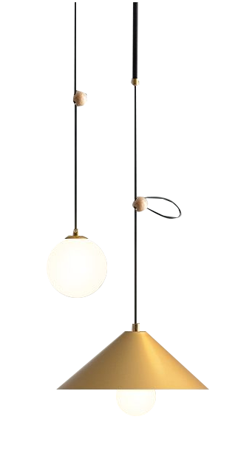
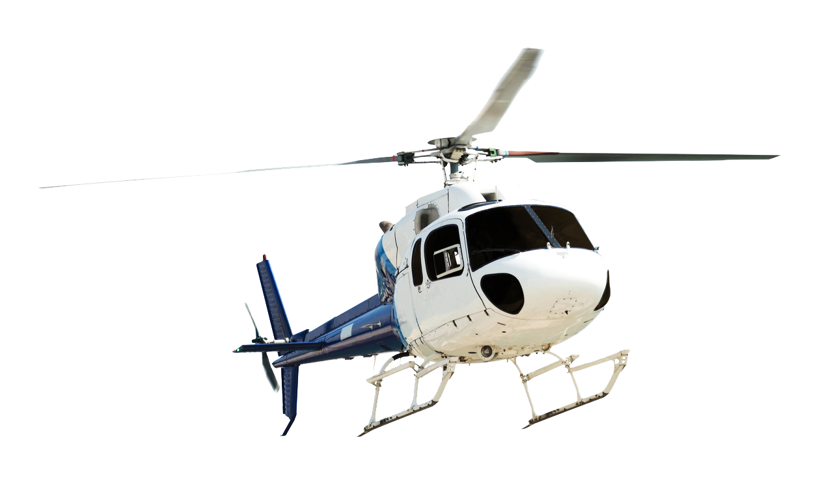


学习目标
1.知道电磁波的产生和传播；知道波长、频率和波速的关系，知道电磁波在真空中传播的速度；
2.能体会电磁波就在我们周围；能对简单的电磁波问题进行分析
3.能基于观察，提出与电磁波相关的问题；能根据实验现象形成结论。

Slide 3

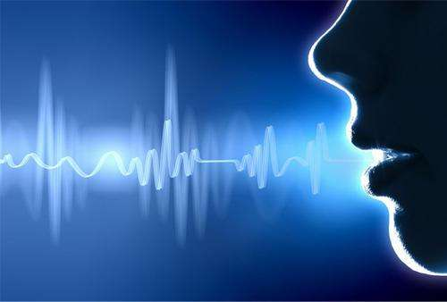
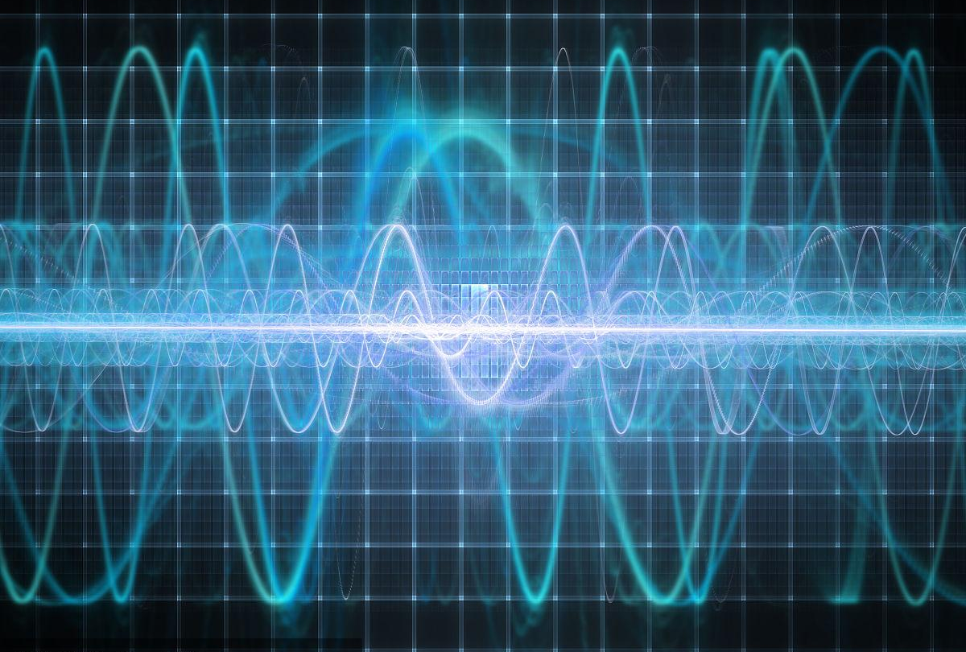
电磁波是怎样产生的
水面振动
声带振动
迅速变化的电流
水波
声波
电磁波
电磁波的产生：导线中迅速变化的电流会在空间激起（产生）电磁波。

Slide 4
电磁波是怎样传播的
波峰：凸起的最高处。
波谷：凹下的最低处。
波长：邻近的两个波峰（或波谷）的距离。
频率：在某确定位置，1 s内波峰（或波谷）通过的次数。
波速：用来描述波传播快慢的物理量。
电磁波的频率很高，因此常用的单位有：
波峰
千赫（kHz） 1 kHz =10³ Hz兆赫（MHz） 1 MHz =10⁶ Hz
波长
波谷

Slide 5


电磁波是怎样传播的
声音的传播需要什么条件？
演示实验：
电磁波也是这样的吗？
实验 电磁波的传播
电磁波可以在真空中传播，电磁波的传播不需要介质。

Slide 6
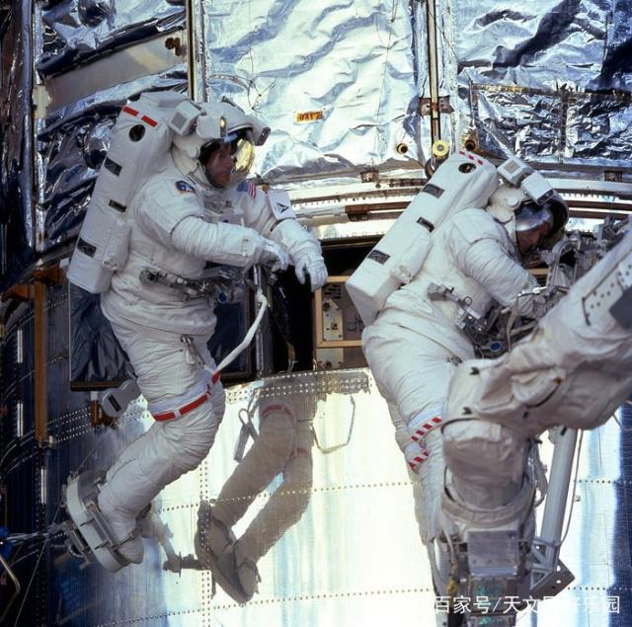

电磁波是怎样传播的
电磁波在真空中的速度：c=2.997 924 58×10⁸ m/s
约为3×10⁸ m/s
这个数据是不是很眼熟？你想到什么了没？
光就是一种电磁波！
正在使用电磁波交流的航天员

Slide 7
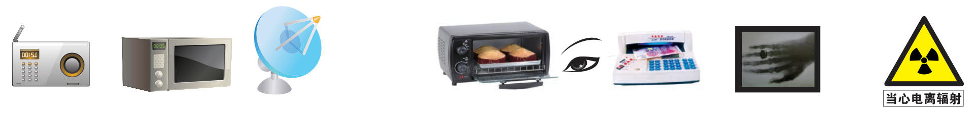
电磁波大家族
可见光
无 线 电 波
红外线
紫外线
Ｘ 射线
γ 射线
频率/Hz
10⁶
10⁸
10¹⁰
10¹²
10¹⁴
10¹⁶
10¹⁸
10²⁰

Slide 8
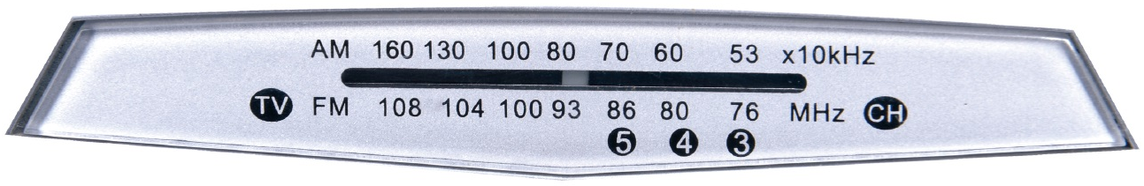
电磁波大家族
想想做做
观察收音机的刻度板，上面标有哪些数字和单位？它们都表示什么意思？打开收音机，转动调谐旋钮，调到可以收听到广播节目的位置，看看频率是多少。

Slide 9
电磁波大家族
无线电波：频率为数百千赫至数百兆赫的那一部分电磁波。
通常用于广播、电视和移动通信。
红外线：遥控器，红外线热成像等
紫外线：杀菌、验钞等
X 射线：透视、CT等
γ 射线：金属探伤，脑外科手术等

Slide 10
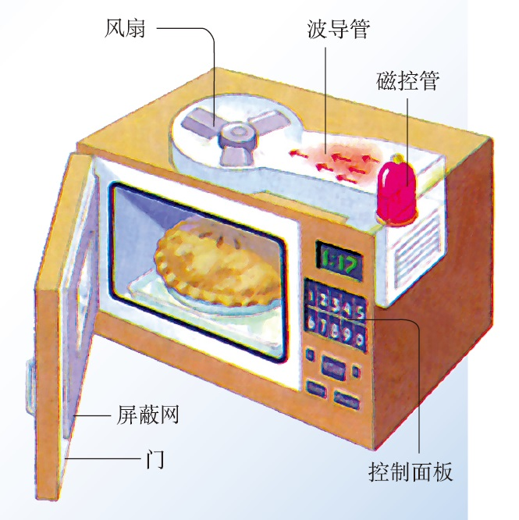
电磁波大家族
微波炉
微波炉是用电磁波来加热食品的。微波炉可产生很强的电磁波（微波），食物的分子在微波的作用下剧烈振动，使得内能增加，温度升高。
由于电磁波可以深入食物内部，所以
用微波炉做饭时食物的内部和外部几乎
同时变熟，省时、省电。

Slide 11
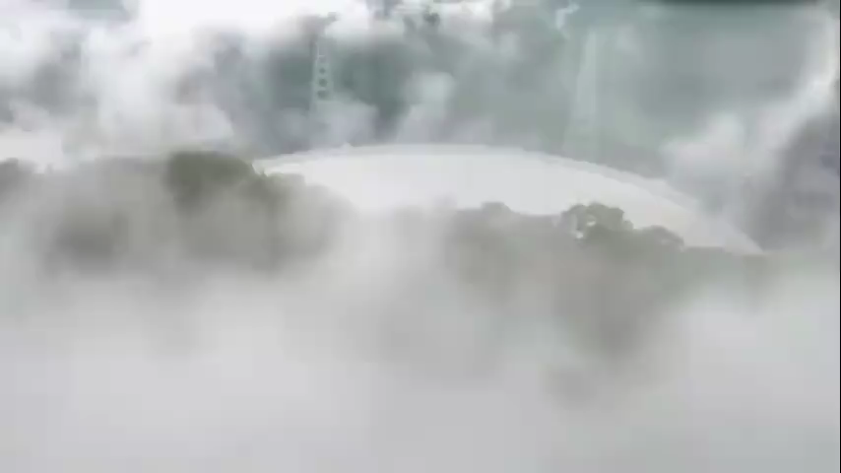
电磁波大家族
500m口径球面射电望远镜——中国天眼
视频 中国天眼

Slide 12

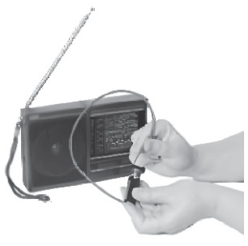
1. 如图所示，将导线一端与
电池负极连接，用另一端与电池正极快速断
续接触，可以听到收音机发出“咔咔”声，表
明收音机接收到了( )
D
A. 热量 B. 声波 C. 光能 D. 电磁波

Slide 13
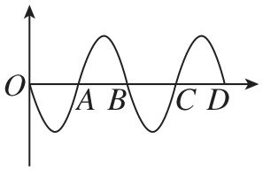
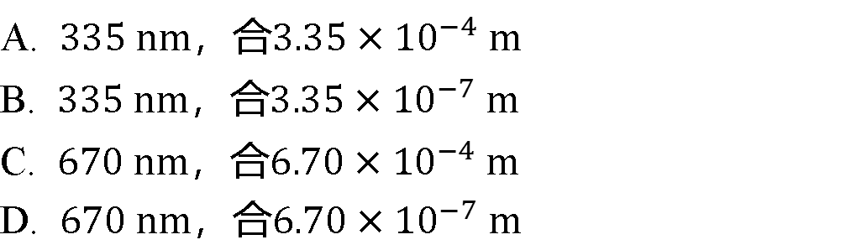
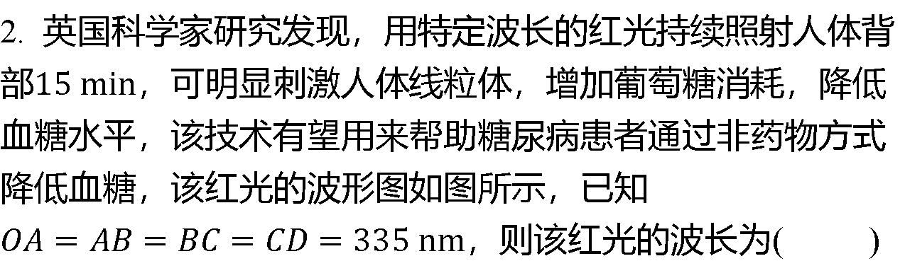
2. 英国科学家研究发现，用特定波长的红光持续照射人体背
部$$15 min$$ ，可明显刺激人体线粒体，增加葡萄糖消耗，降低
血糖水平，该技术有望用来帮助糖尿病患者通过非药物方式
降低血糖，该红光的波形图如图所示，已知
$$OA=AB=BC=CD=335 nm$$ ，则该红光的波长为( )
D
A. $$335 nm$$，合$$3.35×{10}^{−4} m$$
B. $$335 nm$$，合$$3.35×{10}^{−7} m$$
C. $$670 nm$$，合$$6.70×{10}^{−4} m$$
D. $$670 nm$$，合$$6.70×{10}^{−7} m$$

Slide 14
3. 将手机“背景灯光提示”和“声音提示”功能打开，放到真空
钟罩中，用抽气机抽去罩中空气。然后打电话呼叫手机，看
到背景灯光亮却听不到铃声。该现象说明( )
D
A. 声音和电磁波都能在真空中传播
B. 声音和电磁波都不能在真空中传播
C. 声音能在真空中传播，电磁波不能在真空中传播
D. 声音不能在真空中传播，电磁波能在真空中传播

Slide 15

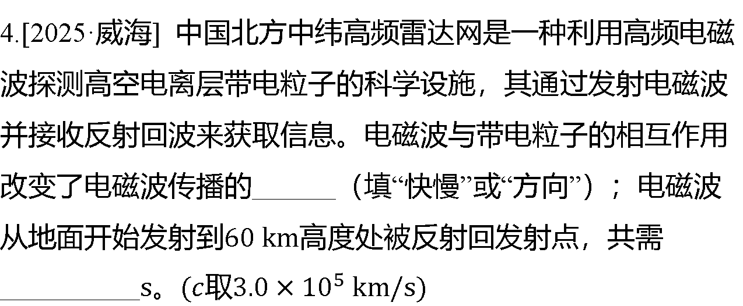
4.[2025·威海] 中国北方中纬高频雷达网是一种利用高频电磁
波探测高空电离层带电粒子的科学设施，其通过发射电磁波
并接收反射回波来获取信息。电磁波与带电粒子的相互作用
改变了电磁波传播的______（填“快慢”或“方向”）；电磁波
从地面开始发射到$$60 km$$ 高度处被反射回发射点，共需
__________$$s$$。$$(c$$取$$3.0×{10}^{5} km/s)$$
方向
$$4×{10}^{−4}$$

Slide 16
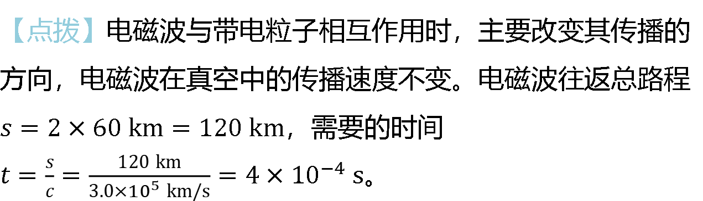
【点拨】电磁波与带电粒子相互作用时，主要改变其传播的
方向，电磁波在真空中的传播速度不变。电磁波往返总路程
$$s=2×60 km=120 km$$ ，需要的时间
$$t=\frac{s}{c}=\frac{120 km}{3.0×{10}^{5} km/s}=4×{10}^{−4} s$$ 。

Slide 17
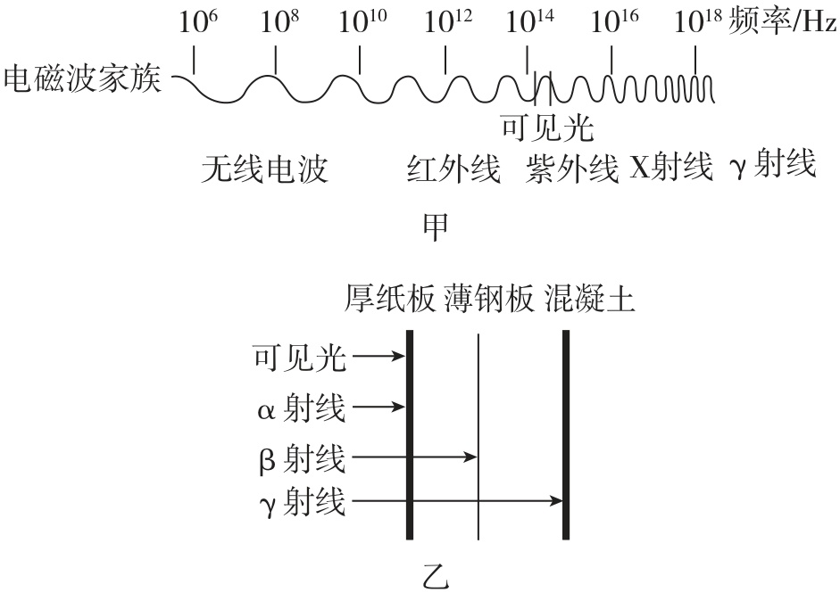
5.电磁波是一个大家族，图甲是它们的家族谱，图乙反映部
分电磁波的穿透性能。#1

Slide 18

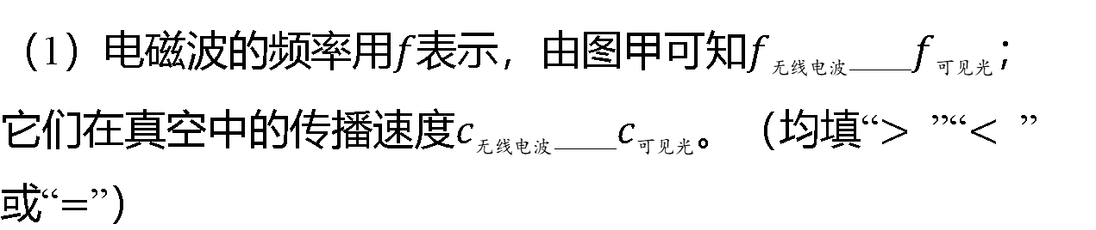

（1）电磁波的频率用$$f$$表示，由图甲可知$$f_{无线电波}$$___$$f_{可见光}$$ ；
它们在真空中的传播速度$$c_{无线电波}$$___$$c_{可见光}$$。（均填“$$>$$ ”“$$<$$ ”
或“$$=$$ ”）
$$<$$
$$=$$

Slide 19
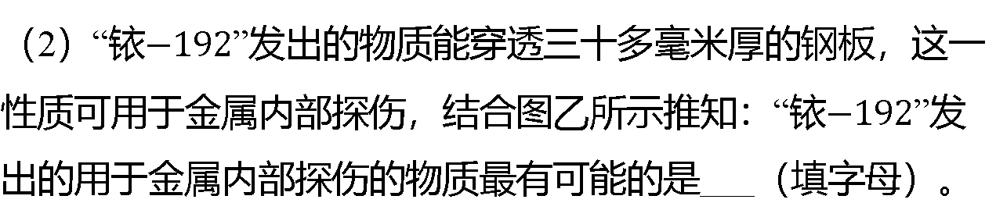
（2）“铱$$−192$$ ”发出的物质能穿透三十多毫米厚的钢板，这一
性质可用于金属内部探伤，结合图乙所示推知：“铱$$−192$$ ”发
出的用于金属内部探伤的物质最有可能的是___（填字母）。
D
A. 可见光 B. $$α$$ 射线 C. $$β$$ 射线 D. $$γ$$ 射线

Slide 20
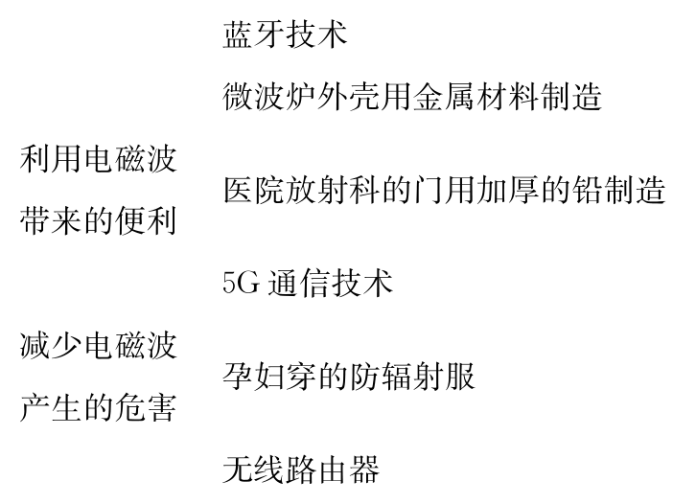
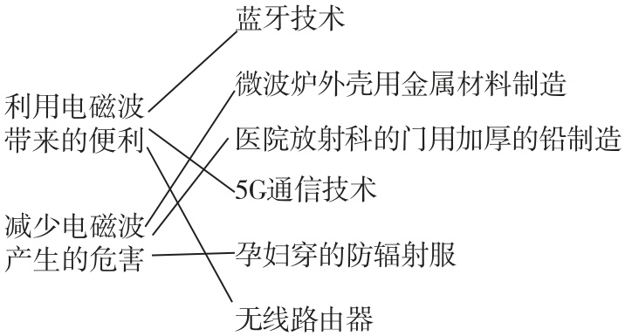
（3）生活中有很多利用电磁波带来的便利的应用，也有很
多减少电磁波产生的危害的应用。请你用连线的方式对下列
生活中的实例进行分类。
【解】连线情况如下所示。

Slide 21
课堂小结
导线中迅速变化的电流会在空间中激起（产生）电磁波
电磁波的产生
电磁波的海洋
电磁波可以在真空中传播
电磁波的传播
电磁波在真空中的速度约为c=3×10⁸ m/s
波长、频率、波速的关系：c=λf
无线电波、红外线、可见光、紫外线、X射线、γ射线
电磁波大家族

